Slide 1
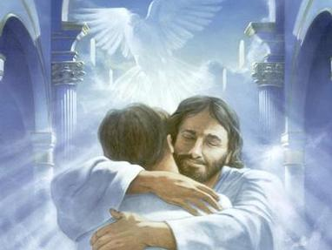
El Gran Amor de Dios
Presentado por:
Yuli Domínguez . Portal Educa Panamá

Slide 2
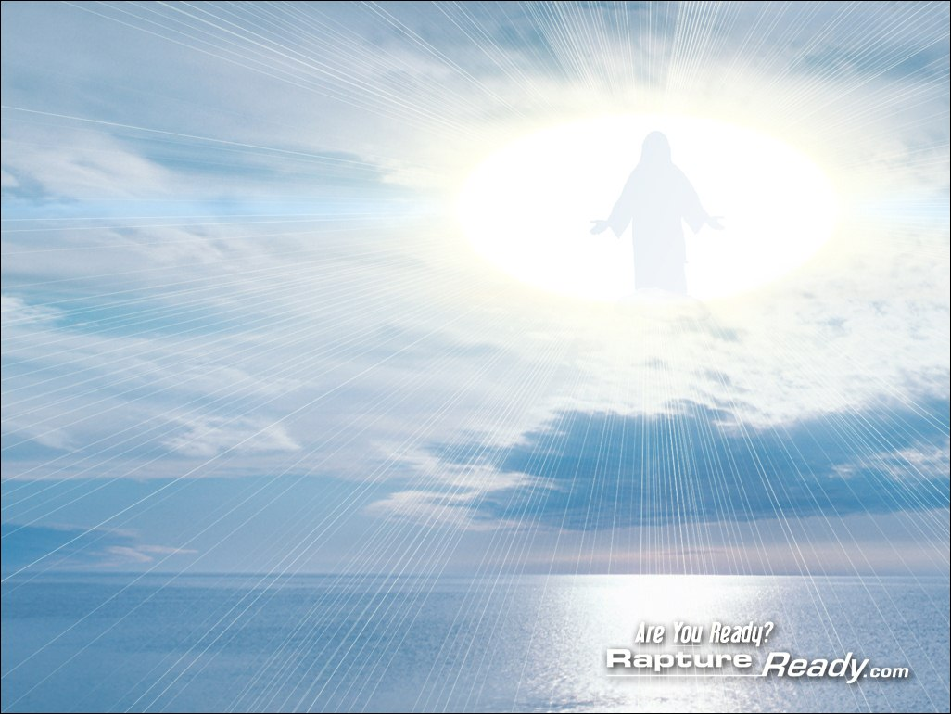
El gran amor de Dios es tan puro y sincero que no habrá nadie en este mundo que nos pueda amar tanto como nuestro señor, ya que dio su único hijo para morir en la cruz para librarnos de nuestros pecados.
Dios es Amor

Slide 3

Orar
Es el medio de comunicación que tiene Dios con nosotros.

Slide 4
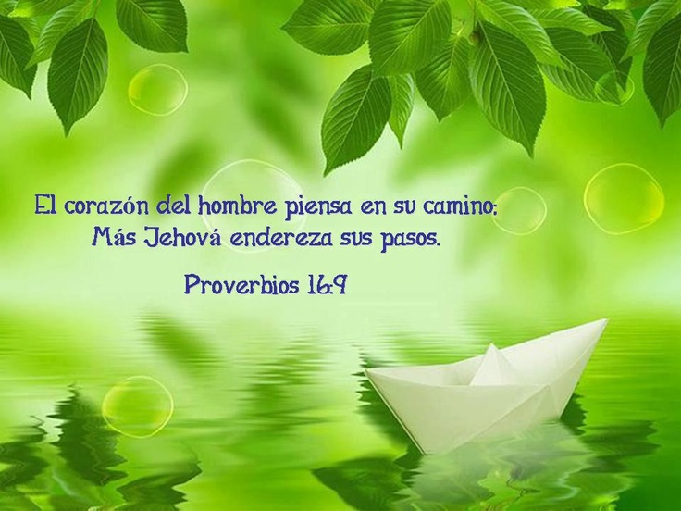

Slide 5
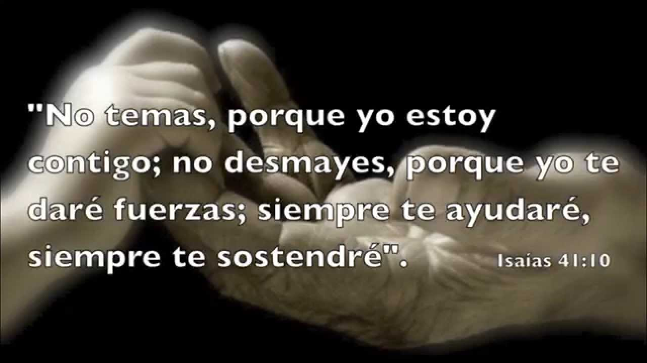

Slide 6

Las Maravillosas Ideas de Dios
No hay nada imposible para Dios.
El es perfecto, inigualable de tal manera que tiene un gran amor para nosotros.

Slide 7
Infografía
http://files.vivirconpropositodivino.webnode.es/200000021-975f6987fb/jesus-abrazo.jpg
http://www.imagenesdedios.org/wp-content/uploads/2014/04/jesus-sobre-el-mar.jpg
http://obrerofiel.s3.amazonaws.com/wp-content/uploads/2014/03/podemos-orar-para-que-los-enfermos-se-sientan-mejor.jpg
https://www.google.com/url?sa=i&rct=j&q=&esrc=s&source=images&cd=&cad=rja&uact=8&ved=0CAcQjRxqFQoTCNqn067D1sgCFQSOkAod0okDMQ&url=https%3A%2F%2Fwww.pinterest.com%2Fpin%2F459367230714737581%2F&psig=AFQjCNEWU4tCVK46kAFLjctn_6CjzgE_sQ&ust=1445618598797588
http://i.ytimg.com/vi/mz6iSewr_Ho/maxresdefault.jpg
http://www.tustemasparawindows.com/imagenes/fondo4.jpg

Slide 8
